Slide 1
TO ΜΗΧΑΝΟΛΟΓΙΚΟ ΕΡΓΟΣΤΑΣΙΟ
ΒΑΣΙΚΑ ΣΤΟΙΧΕΙΑ ΜΗΧΑΝΟΛΟΓΙΑΣ
ΠΑΛΑΙΟΔΗΜΟΥ ΟΥΡΑΝΙΑ
ΜΗΧΑΝΟΛΟΓΟΣ ΠΕ-82
ΕΠΑ.Λ. ΜΑΚΡΥΝΕΙΑΣ

Slide 2
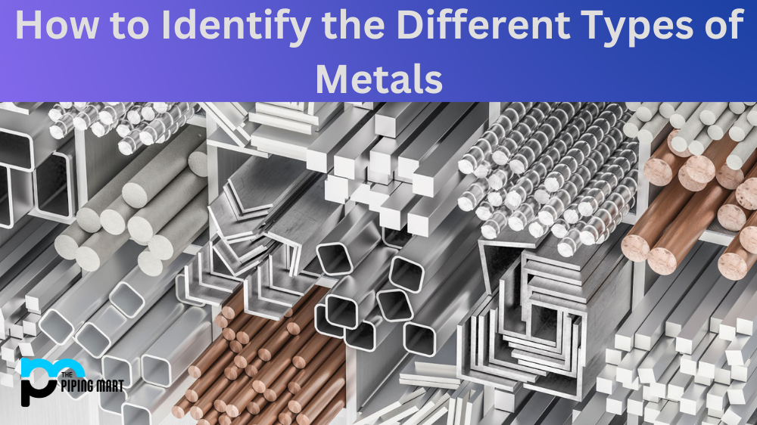
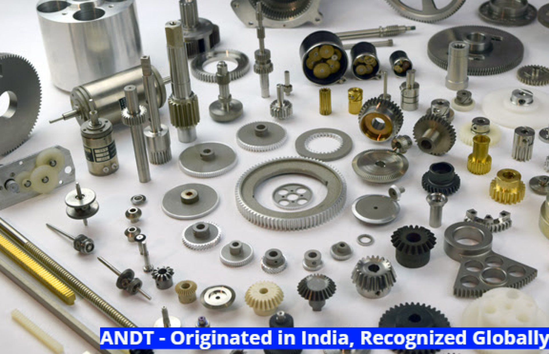
ΠΡΩΤΕΣ ΥΛΕΣ
Μηχανολογικών Προϊόντων
Στις επόμενες διαφάνειες παρουσιάζονται οι πρώτες ύλες που χρησιμοποιούνται στο Τμήμα Παραγωγής του Μηχανολογικού Εργοστασίου για να μεταποιηθούν σε τελικά Μηχανολογικά Προϊόντα.

Slide 3
1.Μεταλλικά υλικά για χύτευση
Χύτευση = το γέμισμα ενός καλουπιού με ρευστή μεταλλική μάζα και η στερεοποίησή του.
ΠΑΡΑΔΕΙΓΜΑΤΑ
Χυτοσίδηρος (μαντέμι)
Χυτοχάλυβας
Αλουμίνιο
Ορείχαλκος (Cu + Zn)
Μπρούντζος (Cu + Sn)
Ψευδάργυρος
Σόμπες, σχάρες φρεατίων, λέβητες
Σιδηροκατασκευές, εργαλεία, κάγκελα
Κουφώματα, κάγκελα, ζάντες
Εξαρτήματα υδραυλικών, έλικες πλοίων
Καμπάνες, νομίσματα, γλυπτική
Εξαρτήματα Η/Υ, μουσικά όργανα

Slide 4
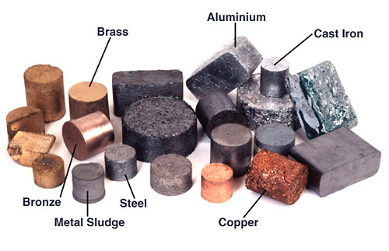
Brass:ορείχαλκος
Bronze: μπρούντζος
Steel: ατσάλι
Metal Sludge: μεταλλική ανοδική ύλη
Copper: χαλκός
Aluminium: αλουμίνιο
Cast Iron: χυτοσίδηρος

Slide 5
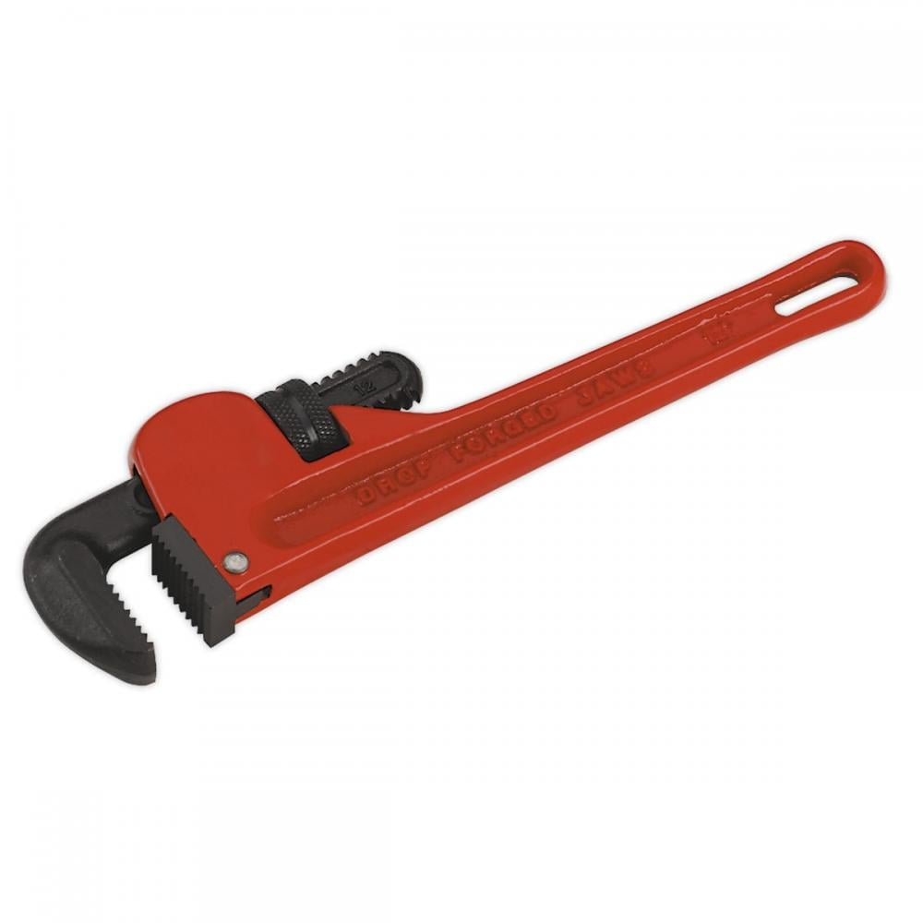
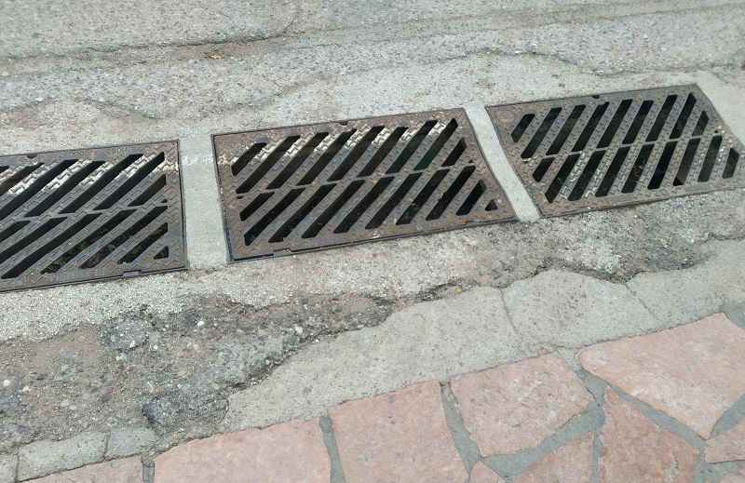
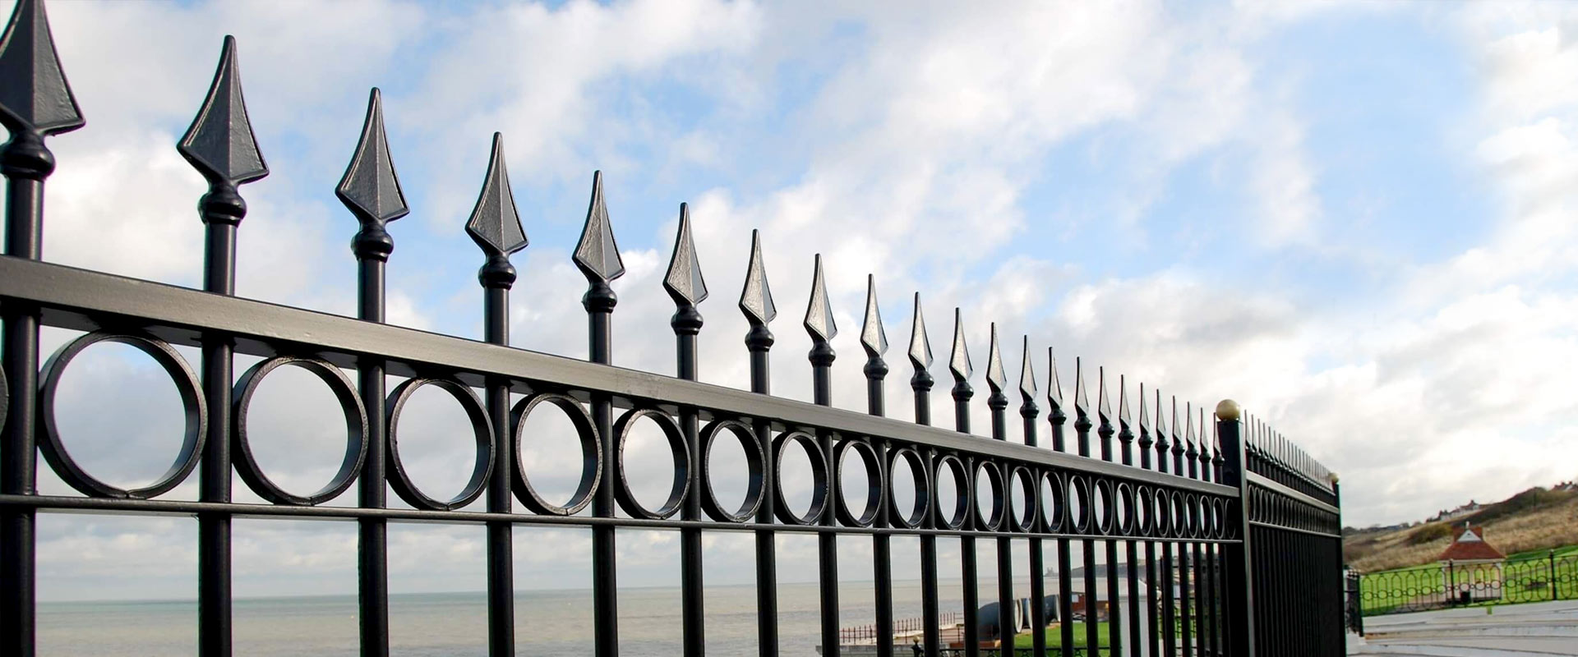
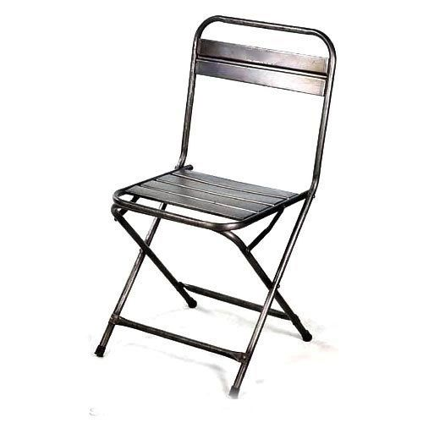
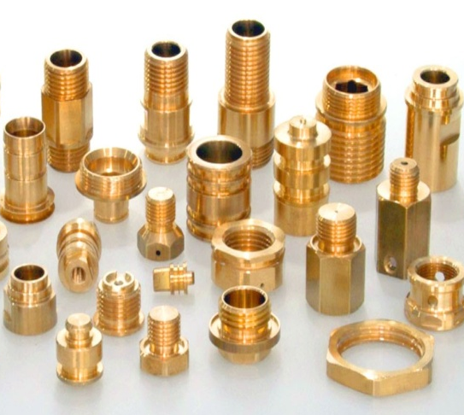
Βρείτε το υλικό που αντιστοιχεί σε κάθε εικόνα.
1
2
5
3
4
χυτοσίδηρος, χυτοχάλυβας, αλουμίνιο, ορείχαλκος, μπρούντζος, ψευδάργυρος

Slide 6
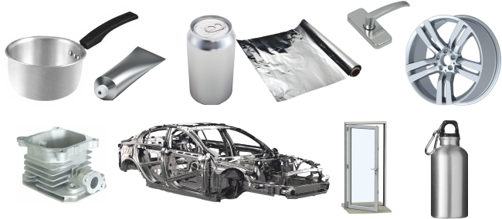
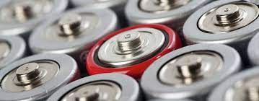
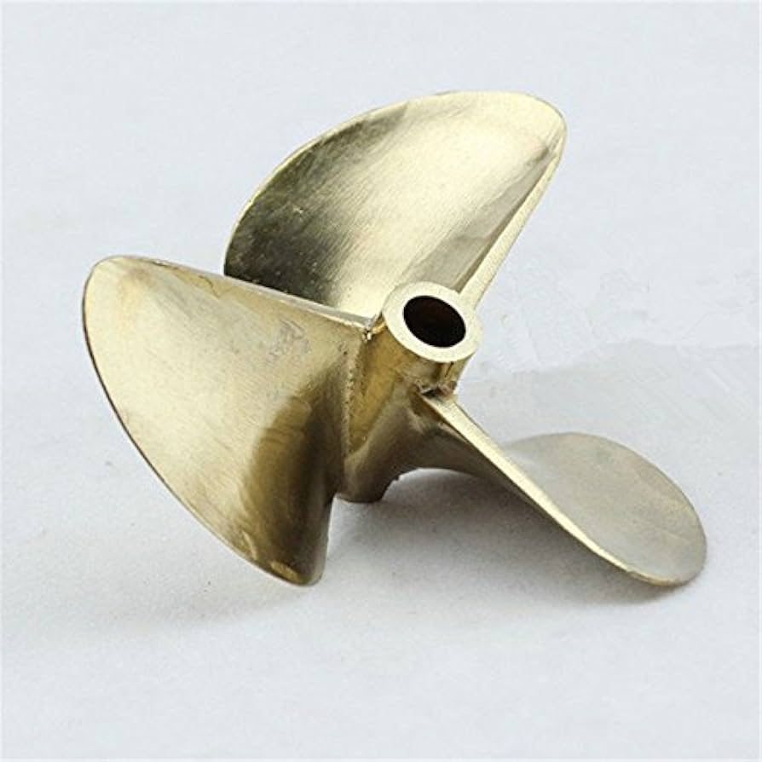
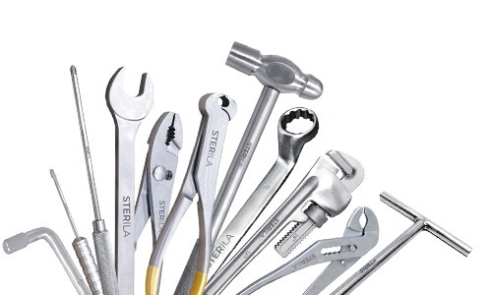
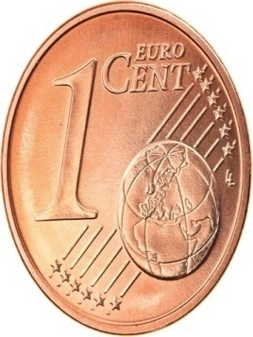
Βρείτε το υλικό που αντιστοιχεί σε κάθε εικόνα.
7
6
8
9
10

Slide 7
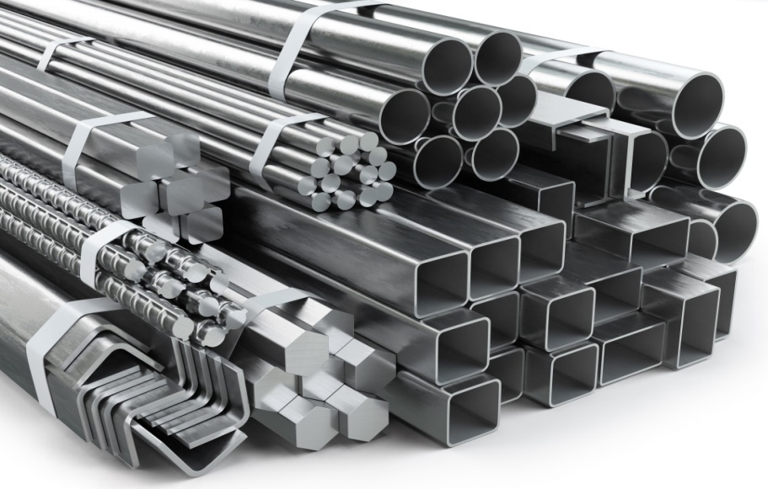
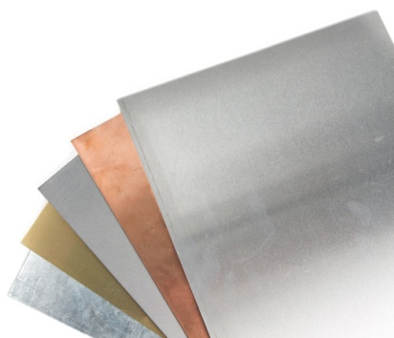
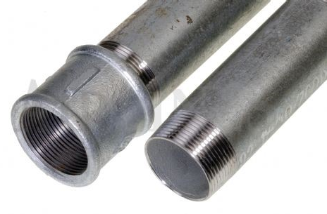
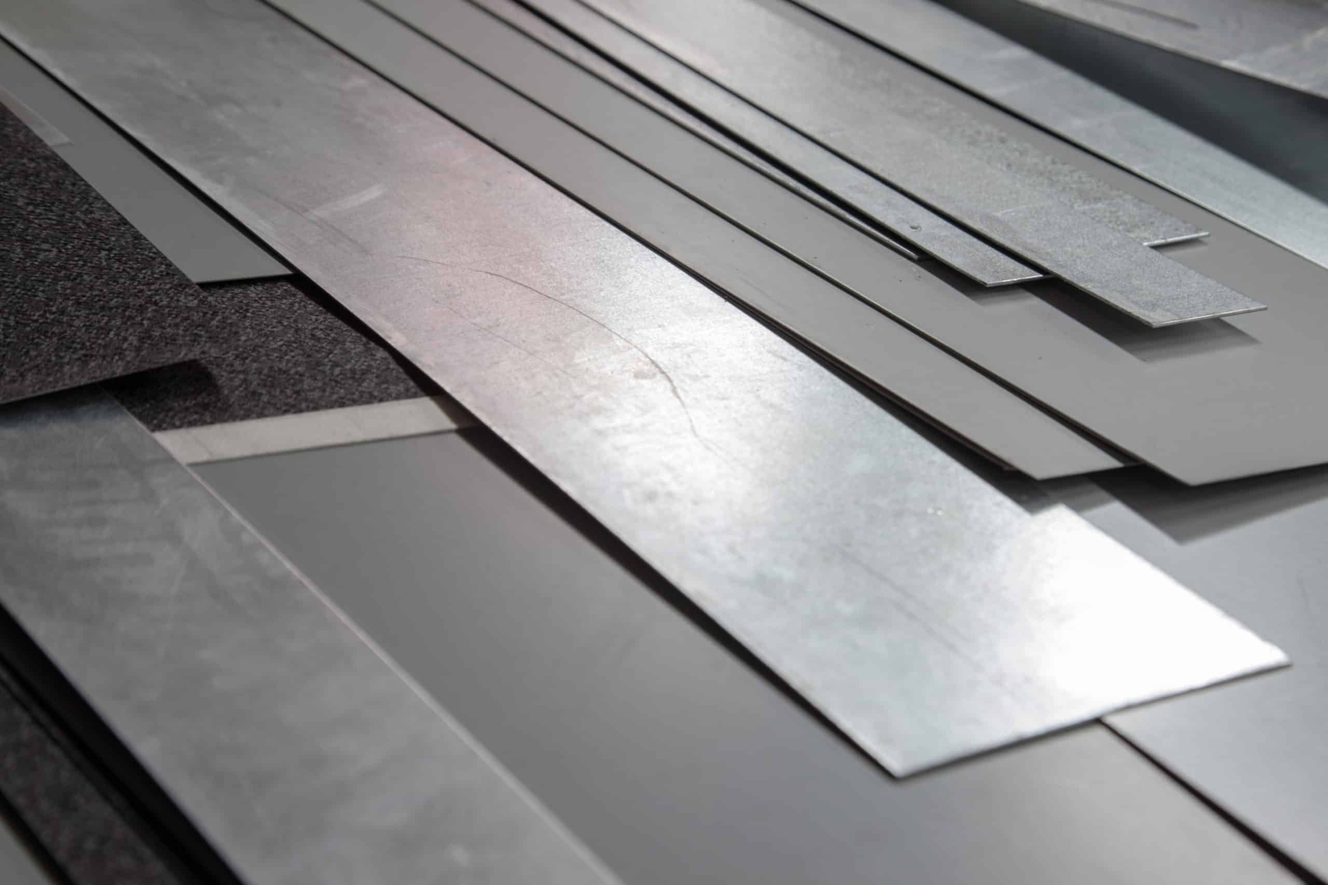
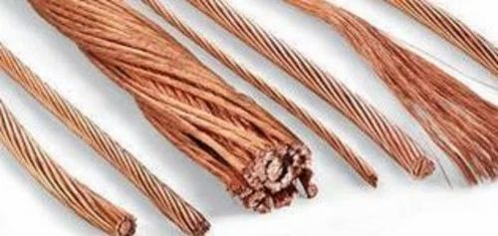
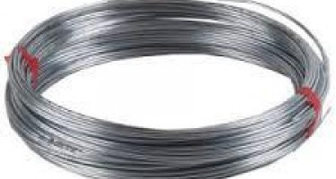
Ημικατεργασμένα μεταλλικά υλικά
Προσφέρονται στην αγορά σε τυποποιημένα μεγέθη σύμφωνα με τις προδιαγραφές ISO
Ράβδοι
Δοκοί
Σωλήνες
Ελάσματα (λαμαρίνες)
Σύρματα

Slide 8
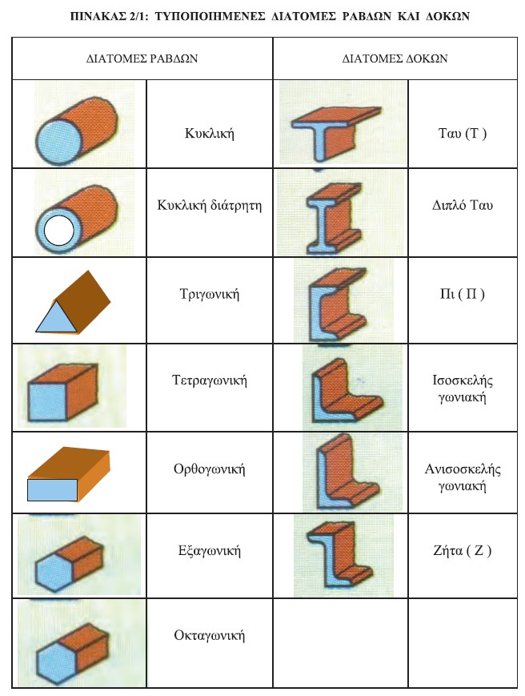
Τυποποιημένες διατομές

Slide 9
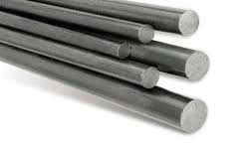
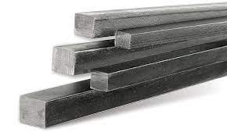
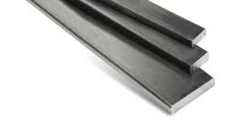
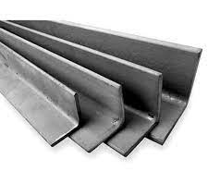

Slide 10
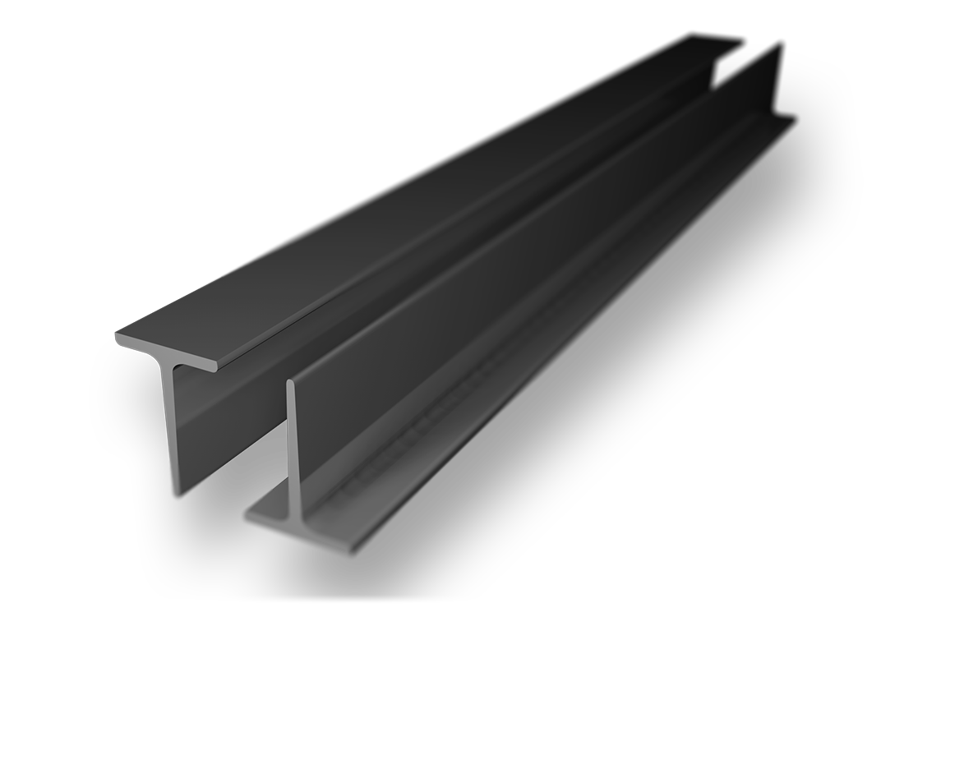
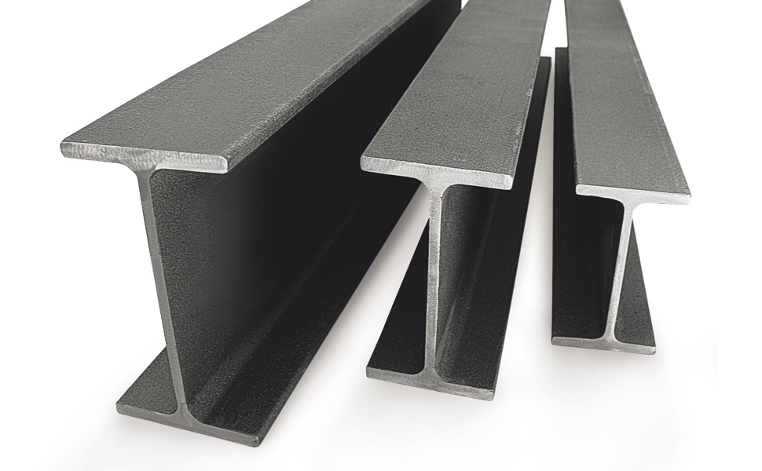
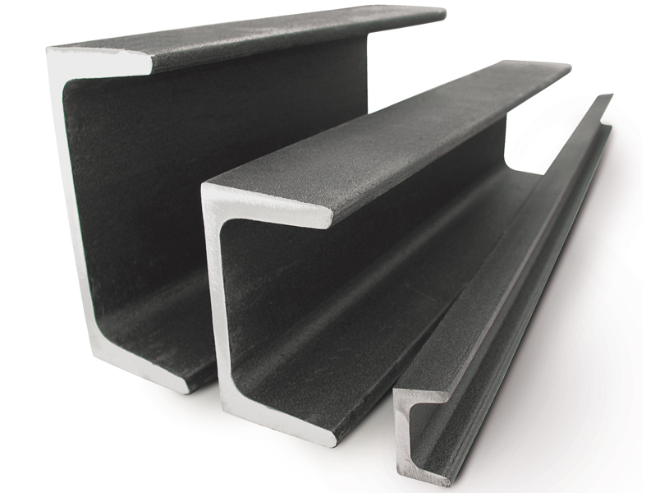

Slide 11
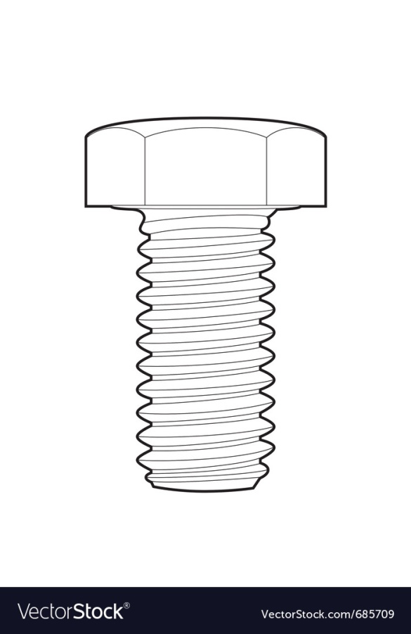
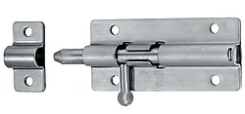
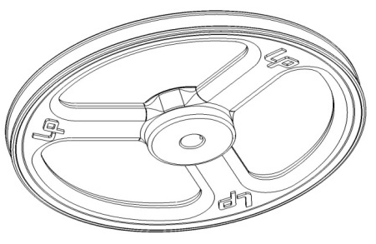
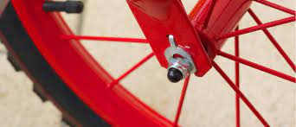
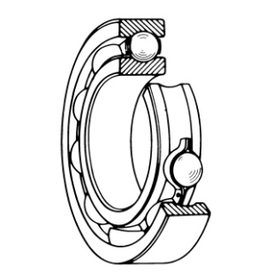
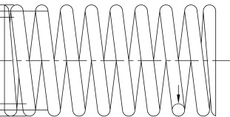
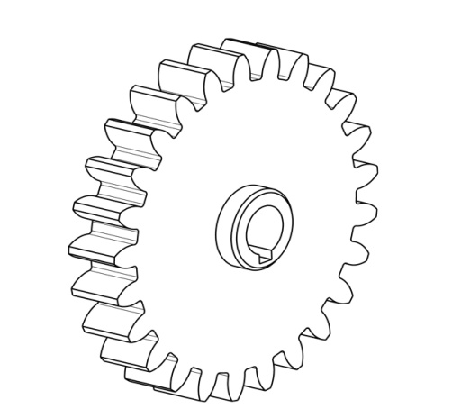
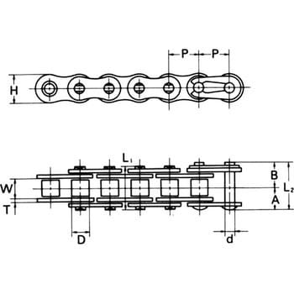
Τυποποιημένα στοιχεία μηχανών
Στοιχεία που είναι απαραίτητα σε όλες τις μηχανολογικές κατασκευές
Κοχλίες (βίδες)
Σφήνες και πείροι
Άξονες
Ρουλεμάν
Τροχαλίες
Οδοντωτοί τροχοί (γρανάζια)
Αλυσίδες
Ελατήρια

Slide 12
ΑΣΚΗΣΗ
Να αντιστοιχίσετε τις ονομασίες των τυποποιημένων στοιχείων μηχανών της αριστερής στήλης με τις κοινές ονομασίες τους στην δεξιά στήλη.
α. Κοχλίες i. Ροδέλες
β. Αμφικοχλίες ii. Bίδες
γ. Περικόχλια iii. Μπουζόνια
δ. Παράκυκλοι iv. Γρανάζια
ε. Οδοντωτοί τροχοί v. Παξιμάδια
στ. Τριβείς κύλισης vi. Κουζινέτα
ζ. Τριβείς ολίσθησης v. Ρουλεμάν
https://crosswordlabs.com/embed/2024-09-19-276

Slide 13
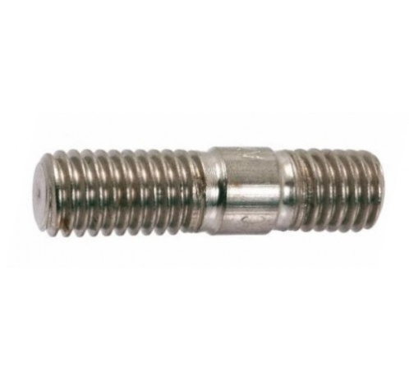
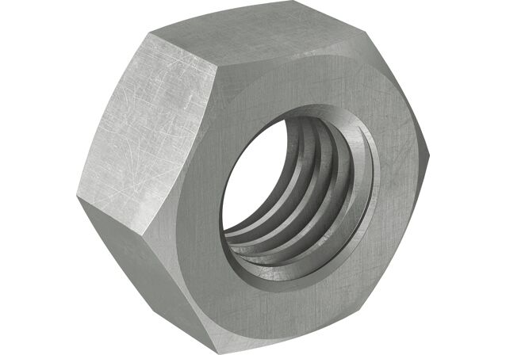

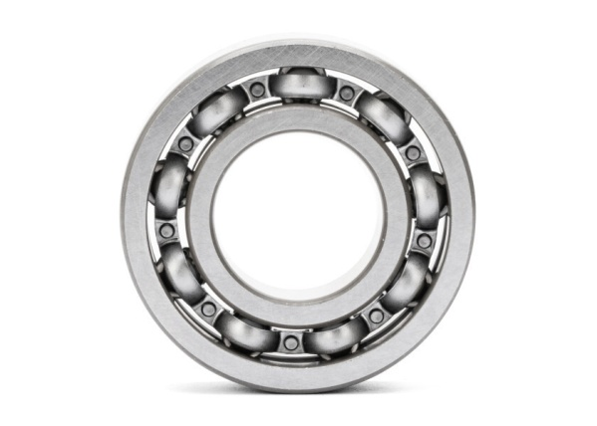
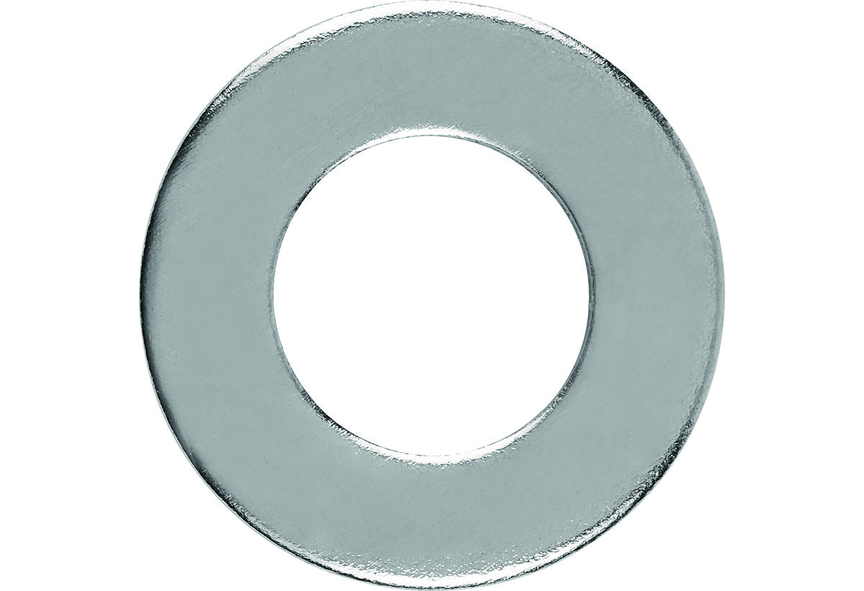
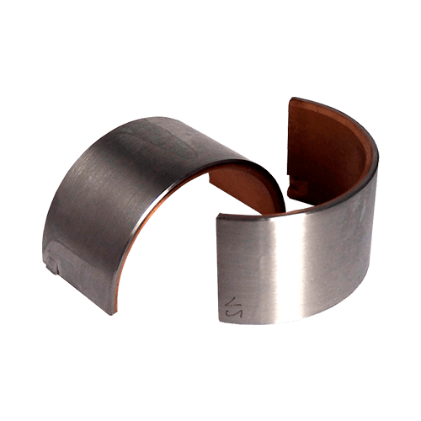
1
2
3
5
6
4
7

Slide 14
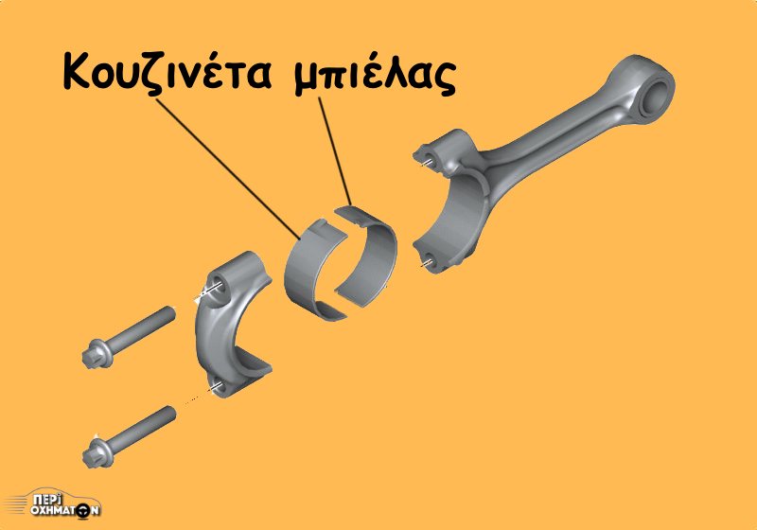

Slide 15
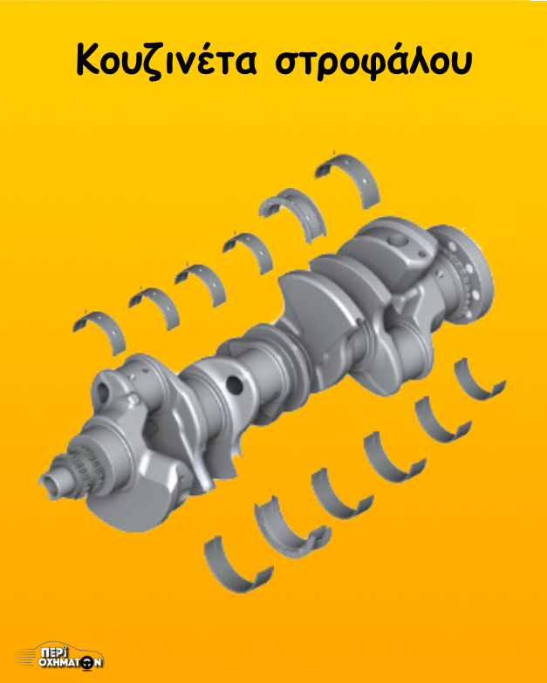

Slide 16

ΤΕΛΟΣ ΕΝΟΤΗΤΑΣ 2:
Το Σύγχρονο Μηχανολογικό Εργοστάσιο

